Slide 1
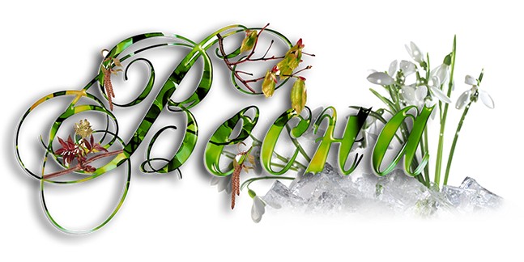

Slide 2
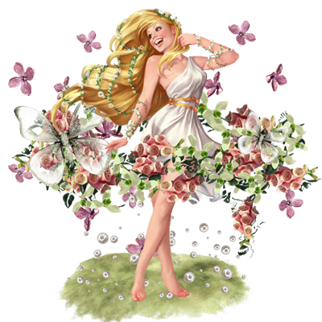
Наступила весна! Пробуждается природа после зимы, солнце светит ярко-ярко, тает снег, скоро вернуться в лес птицы из теплых краев, наполнив лес пением.
Вот-вот запоют птицы, зацветут цветы, а лес оденется в зеленую листву.
Весной снег начинает таять на солнце и превращается в воду; ручьи наполняют озера водой; прилетают птицы; появляются почки на деревьях из которых вырастают маленькие листики; птицы вьют гнезда, а в лесу появляются насекомые и весь растительный и животный мир пробуждается от спячки.

Slide 3
Март - Протальник, потому что начинает таять снег и образуются первые проталины. Посмотри, какое яркое солнце делится с нами первыми теплыми лучами! Вот и снег начинает искриться в весенних лучах, еще немного и побегут ручьи, побежит по дорогам шумная вода.

Slide 4
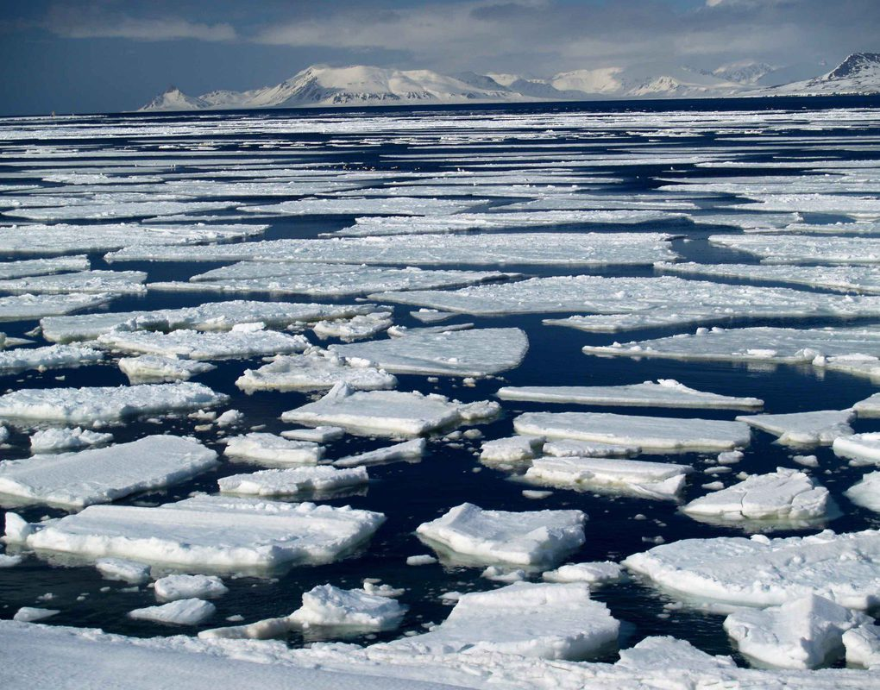
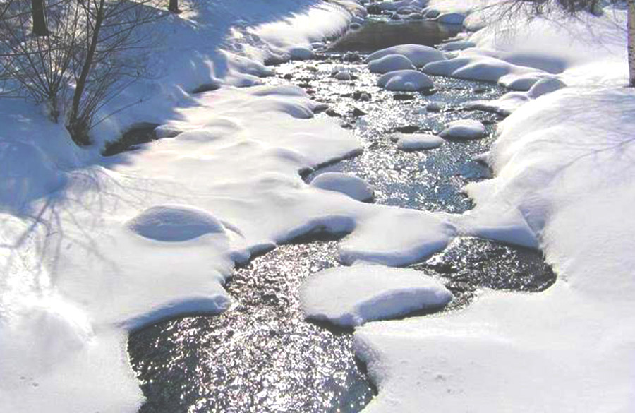
У весны работы много, Помогают ей лучи: Дружно гонят по дорогам Говорливые ручьи

Slide 5
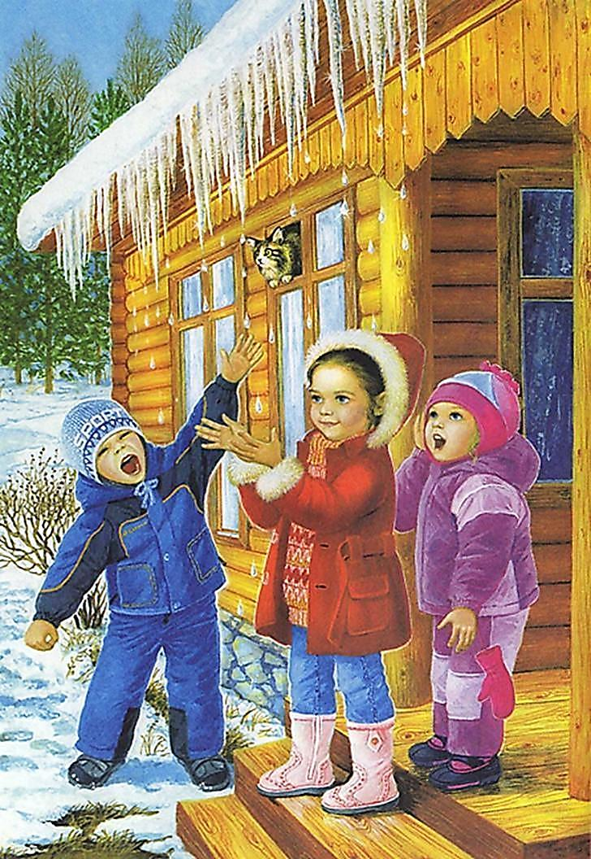
Что мы делаем в марте
В марте погода еще холодная и мокрая, то дождь, то снег, поэтому на улицу, обязательно, надо тепло одеться. Несмотря на то, что солнышко пригревает все сильней, воздух еще холодный, поэтому снег будет лежать до самого конца марта.
Что мы празднуем в марте
8 марта - отмечается международный женский день. В этот день наши мамы получают от нас подарки. Еще этот день называют Днем Весны.

Slide 6
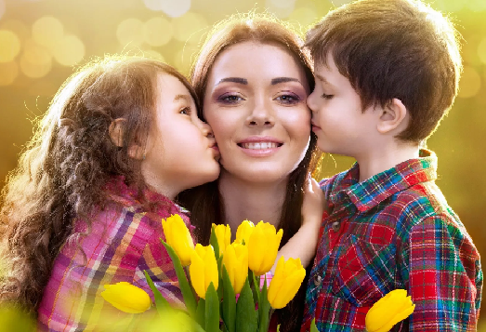
Весна несет нам всем привет, Конфеты и цветов букет, Ведь праздник мамочек настал И сразу мир прекрасней стал.

Slide 7
Апрель - Снегогон, потому что от быстро, разливаясь ручьями тает снег. Ну-ка, а если подойти к деревьям поближе и приглядеться к веточкам, то можно найти на них маленькие пушистые комочки. Это почки - из них скоро выглянут первые листочки. Оглянись, вот уже и снег почти растаял, остались только небольшие темные корки грязи, а кое где, на открытых участках, уже появилась зеленая травка

Slide 8
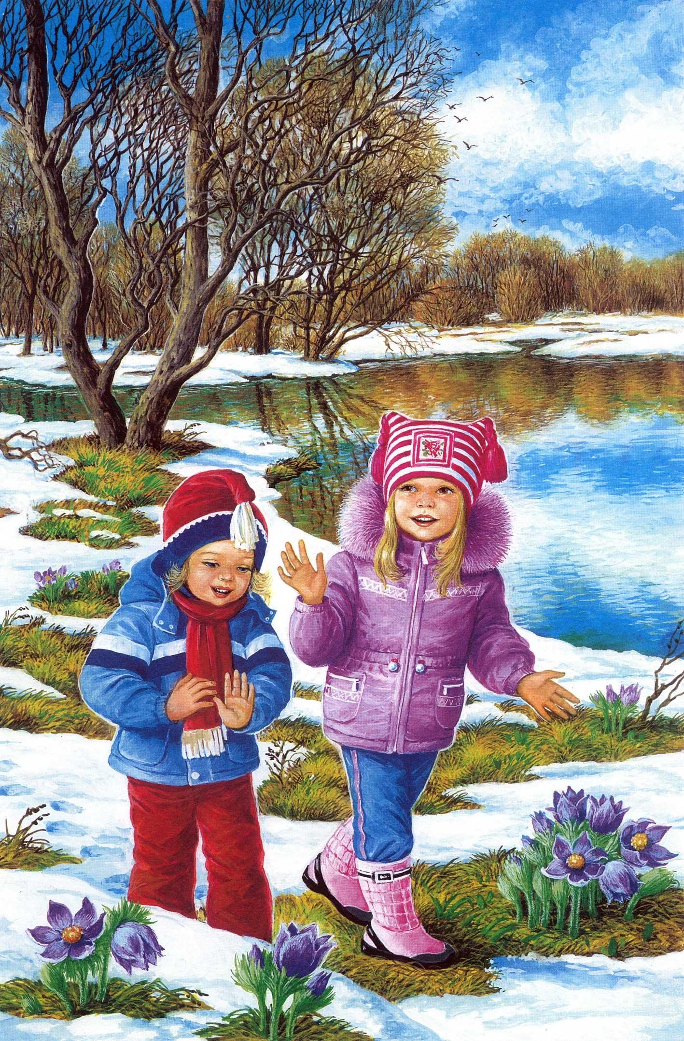
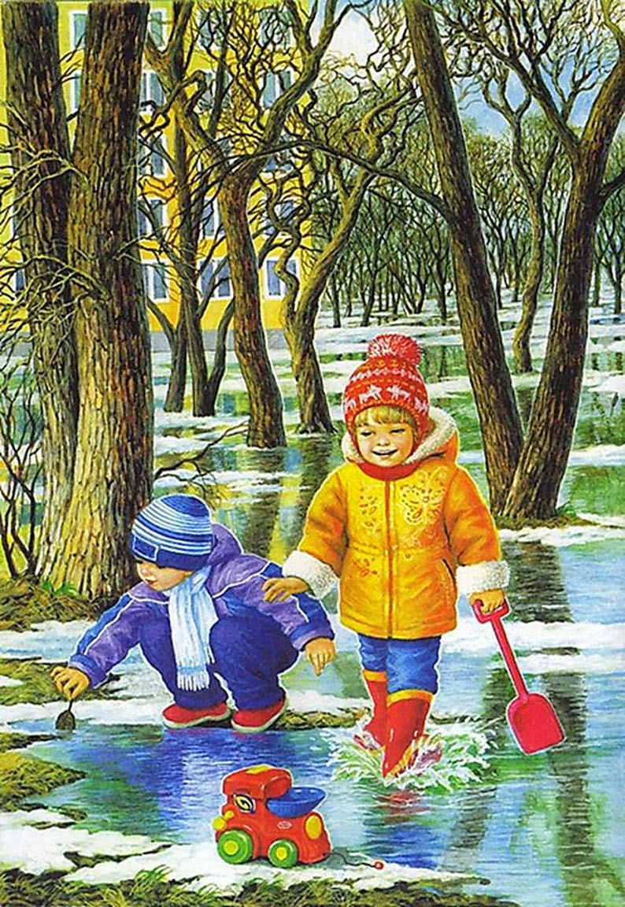
Можно играть с друзьями
в ручейчках
и запускать кораблики
Дни стали длиннее
а погода теплее, можно
долго гулять на улице

Slide 9
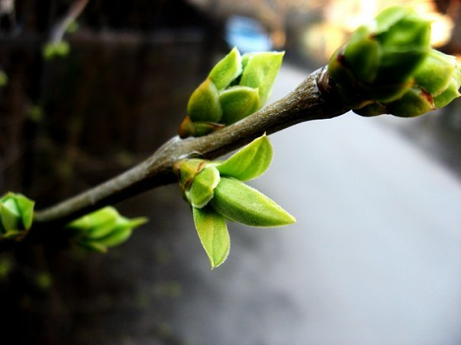
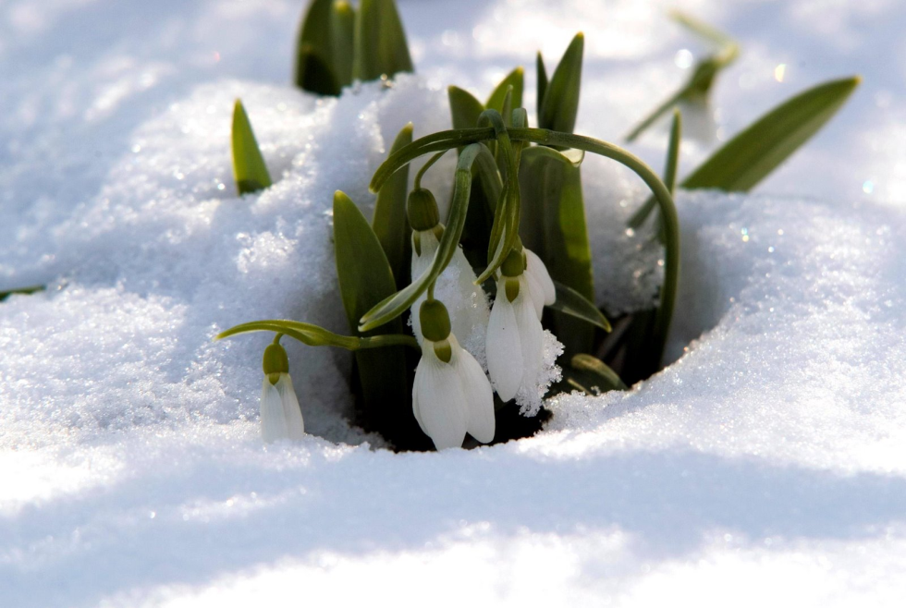
Изменения в природе... Земля просыпается ,
просыпается все во круг
По весне набухли почки, И проклюнулись листочки. Посмотри на ветки клена: Сколько носиков зеленых!
Голубенький, чистый Подснежник-цветок! А подле сквозистый, Последний снежок

Slide 10
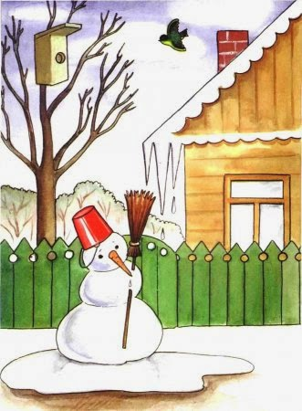
Что мы делаем в апреле
В апреле температура воздуха поднимается до 10 и выше градусов и вот тогда, в самых первых числах месяца, снег начинает обильно таять. От тепла снег превращается в воду, вот поэтому в апреле так много ручейков. Можно сделать из бумаги кораблик и запустить его по веселому ручейку во дворе.
Что мы празднуем в апреле
1 апреля - приходится немало праздников. Один из них - крылатый - День птиц.
22 апреля - Это День Земли. День нашей планеты на которой мы живем. Еще это праздник чистой Воды, которую мы пьем, Земли по которой мы ходим и Воздуха, которым мы дышим.

Slide 11
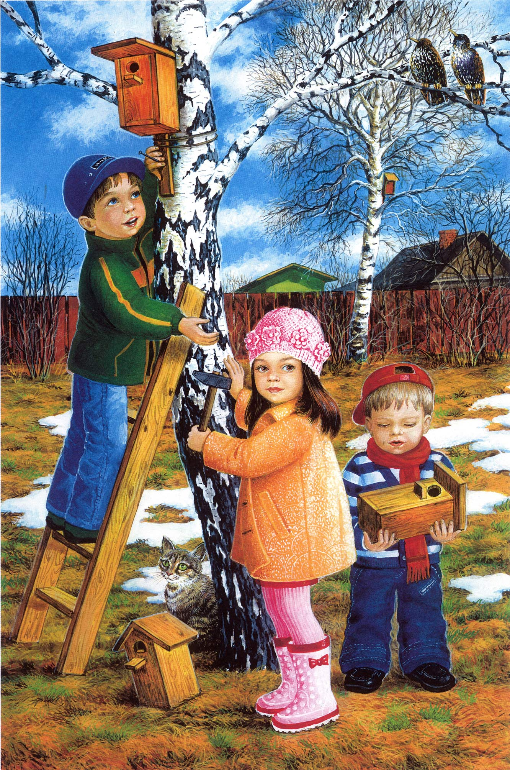
Сколько птиц на белом свете, Берегут их даже дети, Строят домики, кормушки, Даже вешают игрушки,

Slide 12
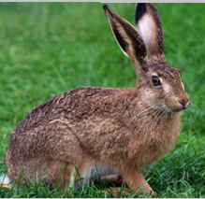
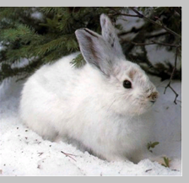
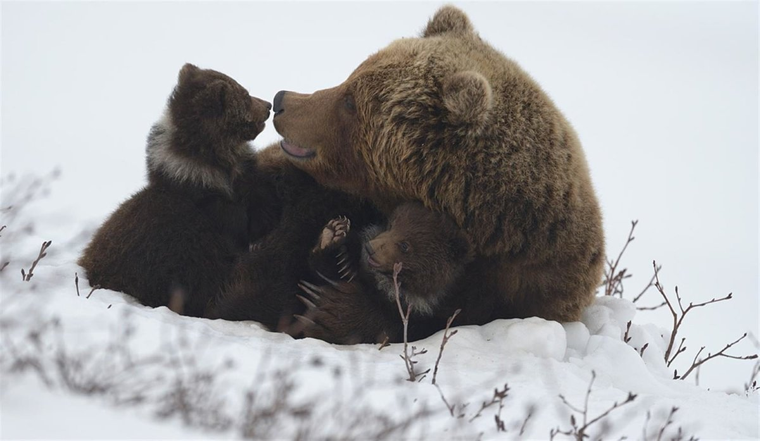
Заяц видит, что происходит смена сезона (уменьшается или увеличивается световой день). Это является поводом поменять цвет своей шкурки.
На них постоянно охотятся дикие звери. Вот природа и наделяет зверька различными способами выживания.
В конце зимы в медвежьих берлогах появляются медвежата. Два-три, а то и пять маленьких косолапых появляются на свет. Вес каждого в среднем — около пятисот грамм. Медвежата – большие любители сладкого мёда, черники, малины.

Slide 13
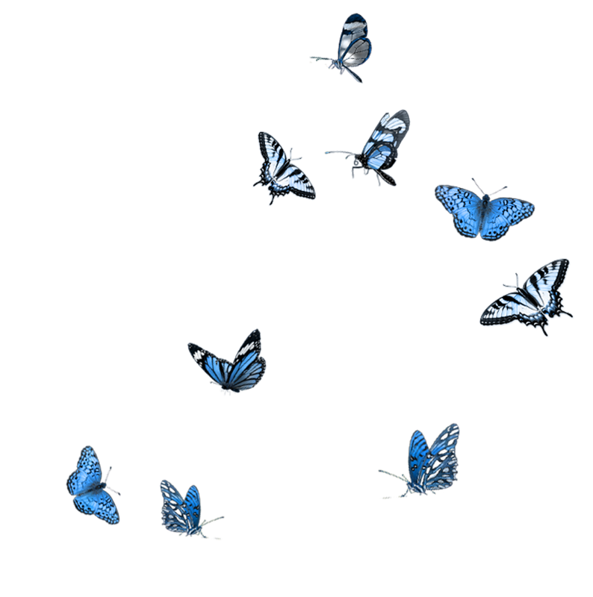
Май - Травень, потому что всюду появляется трава и тянутся к солнцу молодые листья. Вот и полностью очистилась природа от зимы. От снега ничего не осталось, а вокруг зеленеет трава и на деревьях появляются первые зеленые листочки. Послушай! Как заливаются птицы в весеннем лесу, радуются солнцу.

Slide 14
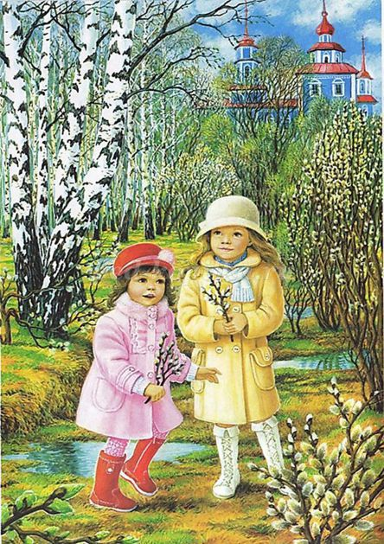
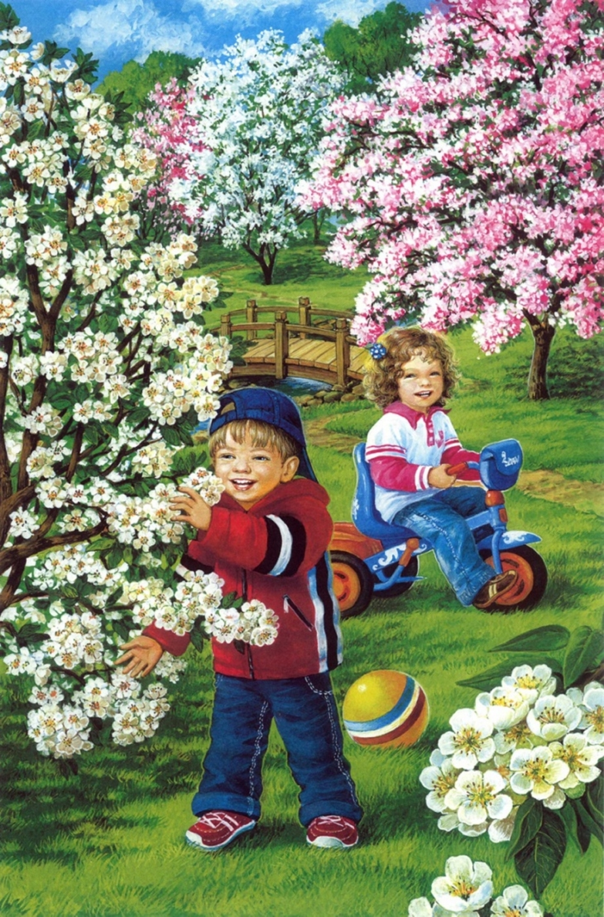
Тёплый дождь напоит землю,
В поле вырастет трава,
Вешний лес уже не дремлет:
Просыпается листва.

Slide 15
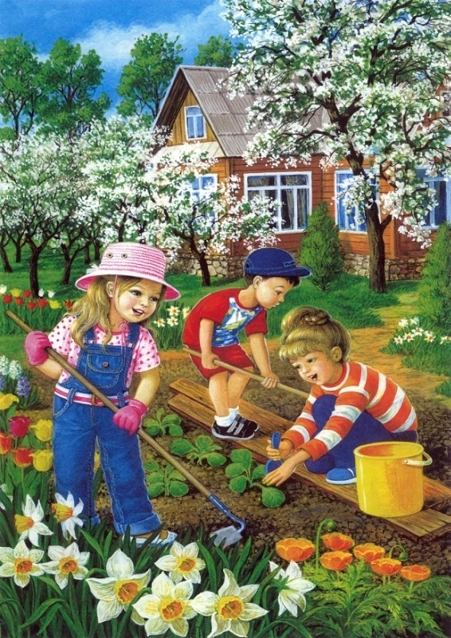
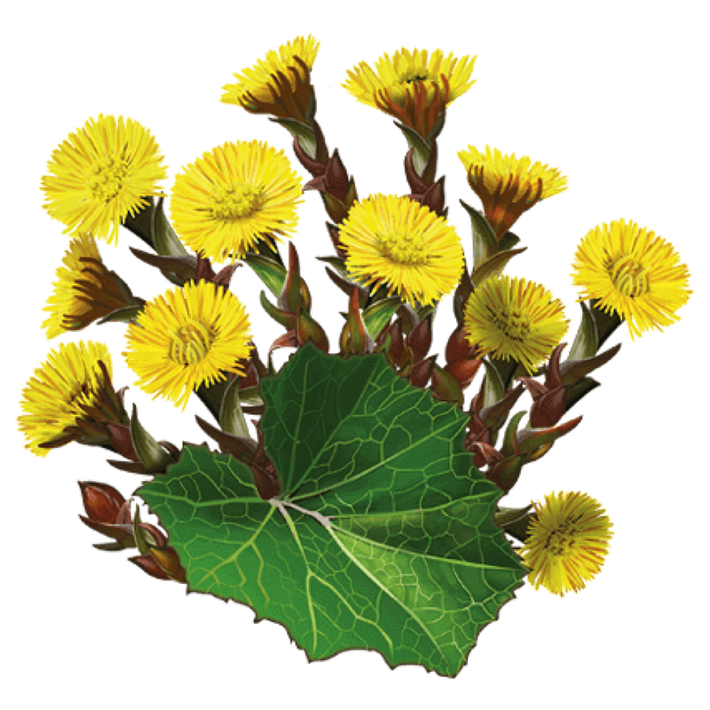
Мать-и-мачеха
Зелень на деревьях –
Первые листочки.
И на всех газонах –
Жёлтые цветочки.

Slide 16
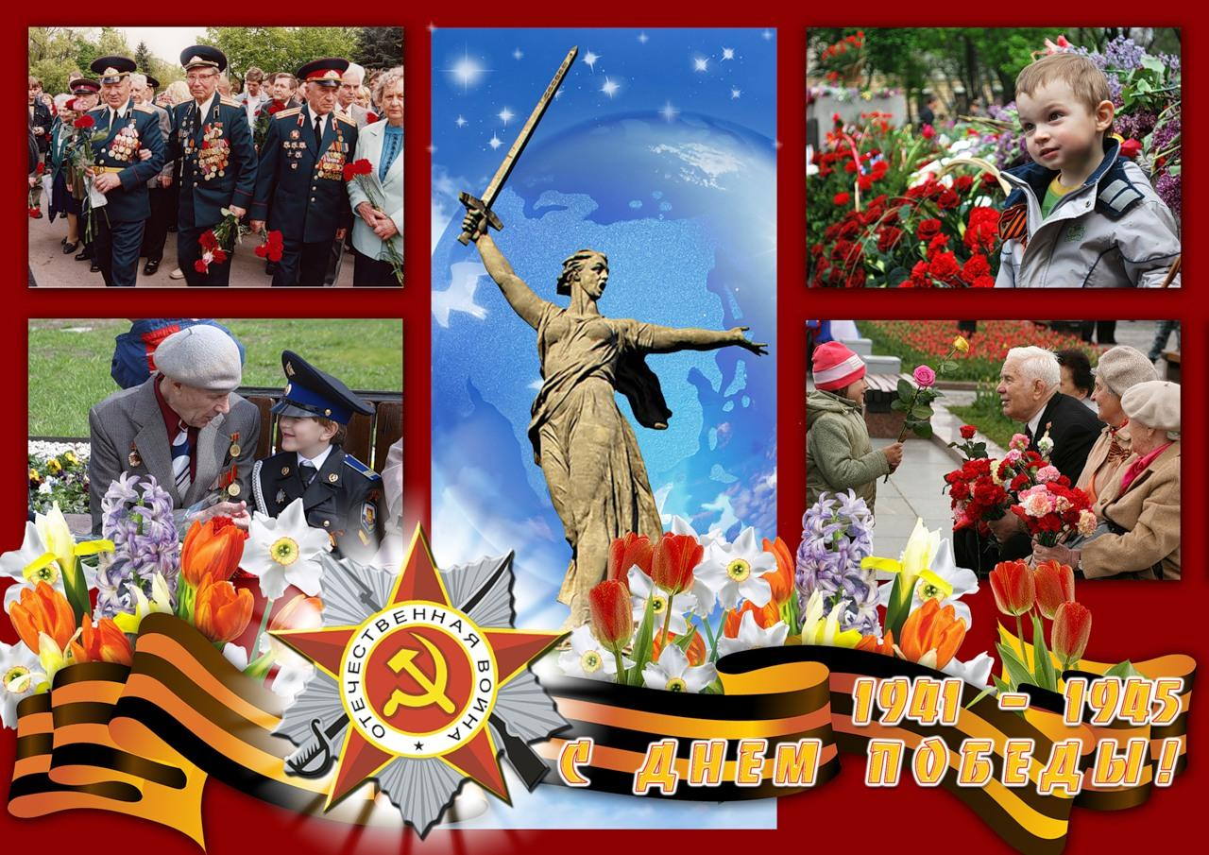
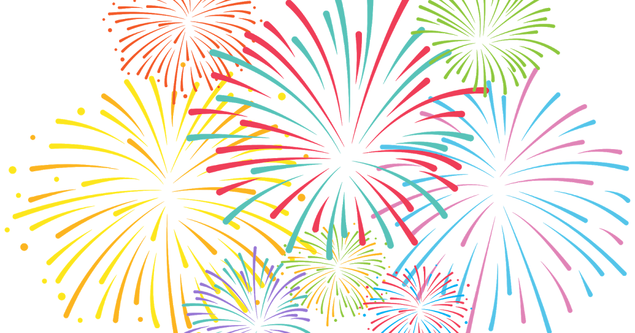
Что мы делаем в мае
Уже становится тепло и можно пойти гулять в легком пальто или куртке. На прогулке посмотрите на деревья, сколько распускается маленьких листочков. Совсем скоро деревья будет не узнать, они все оденутся в зеленые наряды.
Что мы празднуем в мае
1 мая - Праздник весны и день Труда. В этот день можно много гулять, потому что солнце начинает припекать и появляются цветы.
9 мая - День Победы. В этот день более полувека назад наши дедушки и прадедушки победили врага, победив зло подарили нам мир, который нам надо ценить!

Slide 17
